Slide 1
Сувязь метадаў дыстанцыйнага даследавання з іншымі навукамі
Метады дыстанцыйнага даследавання гідраатмасферы ў сваім развіцці апіраюцца на шырокі спектр навук аб Зямлі, фізічных і тэхнічных дысцыплін, асобных іх раздзелаў: оптыкі, радыётэхнікі і электронікі, інфарматыкі і вылічальнай тэхнікі, тэлеметрыі, дакладнай механікі і прыборабудавання.

Slide 2
Пры гэтым выкарыстоўваюцца шэраг фізічных законаў:
вучэнне аб цеплаце,
электрамагнітных ваганнях і выпраменьваннях,
законы гідратэрмадынамікі,
геафізікі, акіяналогіі,
метэаралогіі і гідраметэаралогіі.

Slide 3
Сувязь гідраметэаралогіі -- навукі аб гідраатмасферы – з іншымі навукамі:
Метэаралогія і кліматалогія;
Гідралогія сушы, акіяналогія, гляцыялогія;
Фізіка атмасферы;
Аэралогія;
Сінаптычная метэаралогія;
Тэорыя інфармацыі;
Радыётэлеметрыя;
Атмасферная і гідрасферная оптыка…

Slide 4
Тэорыя інфармацыі - гэта навука аб найбольш заканамернасцях перадачы і прыёма інфармацыі, пераўтварэння і захавання інфармацыі.
Тыя даныя, якія перадаюцца адрасату, называюцца паведамленнямі; даныя атрыманыя адрасатам называюцца інфармацыяй.

Slide 5
Праблемы ў гідраметэаралогіі
Нягледзячы на значныя дасягненні, у гідраметэаралогіі яшчэ застаецца мноства нявырашаных праблем.
Пад эгідай СМА выконваюцца Міжнародныя навуковыя праграмы, накіраваныя на вырашэнне гэтых праблем. Да такіх праблем адносяцца:

Slide 6
• узаемадзеянне атмасферы і акіяна;
• стварэнне дакладнай мадэлі агульнай цыркуляцыі атмасферы і акіяна;
• забруджванне прыроднага асяроддзя і яго ўздзеянне на метэаралагічныя працэсы;
• узнікненне і развіццё ўраганаў, штормаў і іншых стыхійных метэаралагічных з’яў, іх прагноз;
• сонечна-зямныя сувязі;
• фізічныя працэсы ўтварэння хмарнасці і ападкаў;
• структура цеплавога і радыяцыйнага балансу і яе ўплыў на атмасферныя працэсы;
• распрацоўка надзейных метадаў прагнозу надвор’я;
• змяненні глабальнага і лакальнага кліматаў;

Slide 7
  Міжнароднае супрацоўніцтва ў галіне гідраметэаралогіі
Пачатак міжнароднага супрацоўніцтва ў галіне гідраметэаралогіі быў пакладзены на Першым міжнародным метэаралагічным кангрэсе, што адбыўся ў Вене ў верасні 1873 г.
На гэтым кангрэсе была створана Сусветная метэаралагічная арганізацыя (СМА), якая стала ў 1950 г. спецыялізаванай установай ААН.

Slide 8
СМА ажыццяўляе абмен данымі назіранняў паміж гідраметэаралагічнымі службамі ўсіх краін, сочыць за выкананнем адзінай методыкі назіранняў, клапоціцца аб распаўсюджванні вынікаў навукова-метадычных даследаванняў ва ўсім свеце

Slide 9
Для даследавання буйнамаштабных тэрмагідрадынамічных працэсаў у сістэме акіян–атмасфера–кантыненты распрацаваны і выконваюцца шэраг міжнародных праграм, якія скіраваны на вывучэнне Сусветнага акіяна, атмасферы, геа- і біясферы, а таксама зменлівасці і прадказальнасці клімату

Slide 10
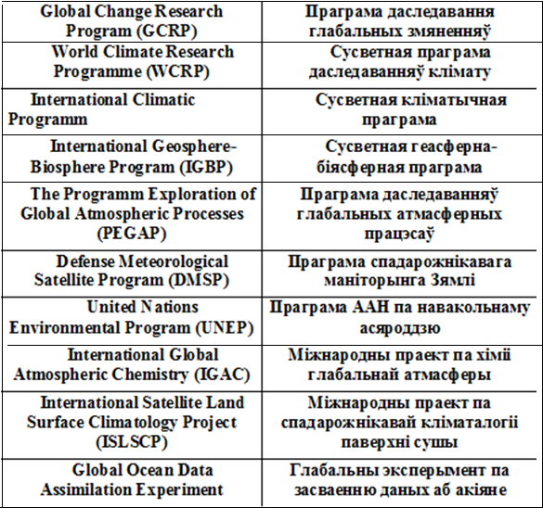
Міжнародныя праграмы ў вобласці гідраметэаралогіі

Slide 11
Сусветным згуртаваннем прынята Рамачная канвенцыя ААН аб змяненні клімату (Рыа-дэ-Жанейра, 1992).
(Рыа-92)…

Slide 12
У 1988 г. СМА была зацверджана Міжурадавая група экспертаў па змяненню клімату (МГЭЗК)
Да гэтага часу падрыхтаваны і выдадзены пяць ацэначныя даклады:
Першы (1990 г.),
Другі (1996 г.),
Трэці (2001 г.),
Чацверты (2007 г.) і
Пяты (2014).

Slide 13
Як вядома, з 30 лістапада па 11 снежня 2015 г. у Парыжы працавала 21 канферэнцыя ўдзельнікаў Рамачнай канвенцыі ААН аб змяненні клімату.
На канферэнцыі дасягнута новае гістарычнае пагадненне, якое заменіць Кіёцкі пратакол у 2020 г.
За гэты 5-ці летні перыяд усе краіны Свету павінны скараціць выкіды парніковых газаў для таго, каб стабілізаваць павышэнне глабальнай тэмпературы на мяжы
2 оС.

Slide 14
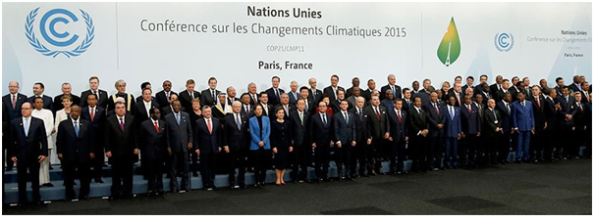
Удзельнікі канферэнцыі прынялі доўгатэрміновы план дзеяння для запавольвання кліматычных змяненняў, якія адбываюцца ў свеце. Усе краіны абавязаны скарочваць выкіды парніковых газаў і адаптавацца да кліматычных змяненняў. Мэтай з’яўляецца ўтрыманне павышэння сярэдняй тэмпературы на планеце ў межах 2 оС. Для дасягнення гэтай мэты краіны Свету павінны больш інтэнсіўна скарочваць выкіды парніковых газаў і развіваць аднаўляльныя крыніцы энергіі.

Slide 15
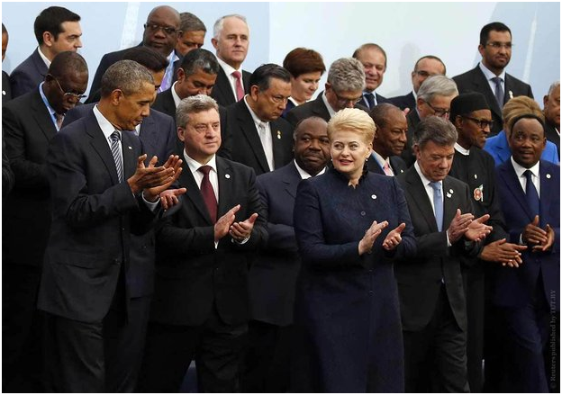
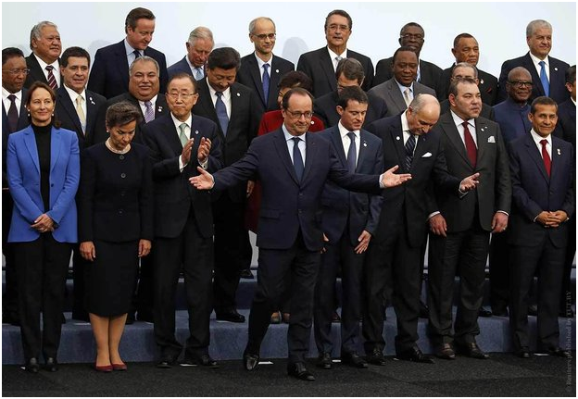
На канферэнцыі выказаліся за паступовы пераход ад вуглявадароднай эпохі да зялёнай рэвалюцыі, якая павінна быць глабальнай. Кіраўнікі 8 краін і 100 гарадоў Свету выказалі свой намер аб пераходзе на выкарыстанне 100 % аднаўляльных крыніц энергіі.

Slide 16
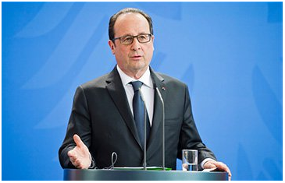
Франсуа Аланд: Свет павінен рыхтавацца да эпохі пасля вуглявадароднага паліва
Сусветная эканоміка павінна пачынаць змяняць сучасную вытворчасць і пераходзіць ад вуглявадародных крыніц энергіі да аднаўляльных.

Slide 17
У склад беларускай дэлегацыі на канфэрэнцыі ўваходзілі прадстаўнікі Мінпрыроды, Міністэрства замежных спраў, беларускай амбасады ў Францыі, нацыянальныя экспэрты ў пытаннях змены клімату, прадстаўнікі няўрадавых арганізацый.

Slide 18
Дэлегацыя Беларусі заявіла, што падтрымлівае калектыўныя намаганні па дасягненню асноўнага арыенціра стагоддзя — недапушчэння павышэння сярэднясусветнай тэмпэратуры больш чым на 2 градусы Цэльсія ў параўнанні з даіндустрыяльным перыядам. Беларусь узяла на сябе абавязацельства забяспечыць да 2030 году скарачэнне выкідаў парніковых газаў ня менш чым на 28% ад узроўню выкідаў 1990 году.

Slide 19
100 мільяардаў даляраў – такі штогодні аб’ём кліматычнага фонду, у які будуць укладваць грошы развітыя краіны, каб дапамагчы слаба развітым у барацьбе са змяненнямі клімату, адаптаваць сваю гаспадарку да зменлівасці клімату і кампенсаваць страты ад яго зменлівасці.

